Slide 1
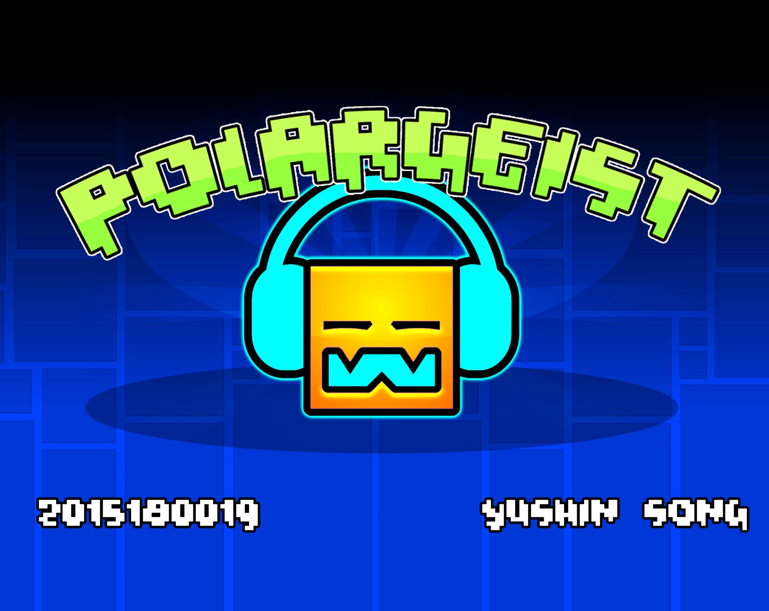
사진 출처 : www.steamcardexchange.net

Slide 2
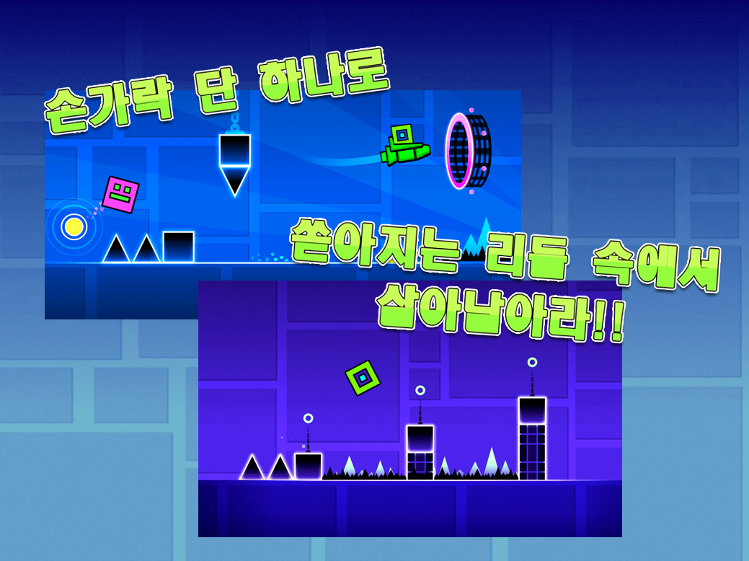
사진 출처 : www.steam card exchange.net,
‘geometry dash’실제 게임 스크린샷

Slide 3
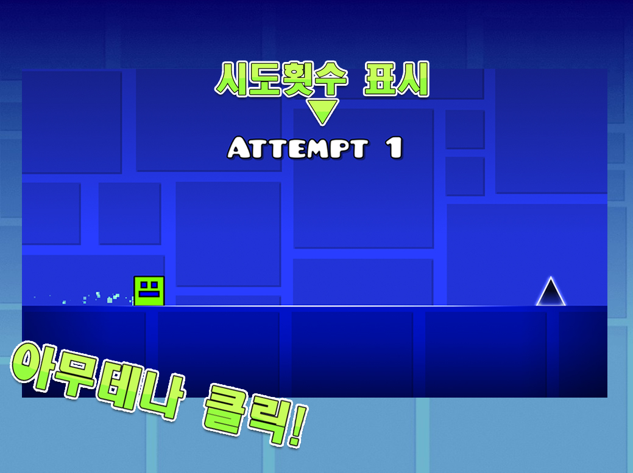
사진 출처 : ‘geometry dash’실제 게임 스크린샷

Slide 4
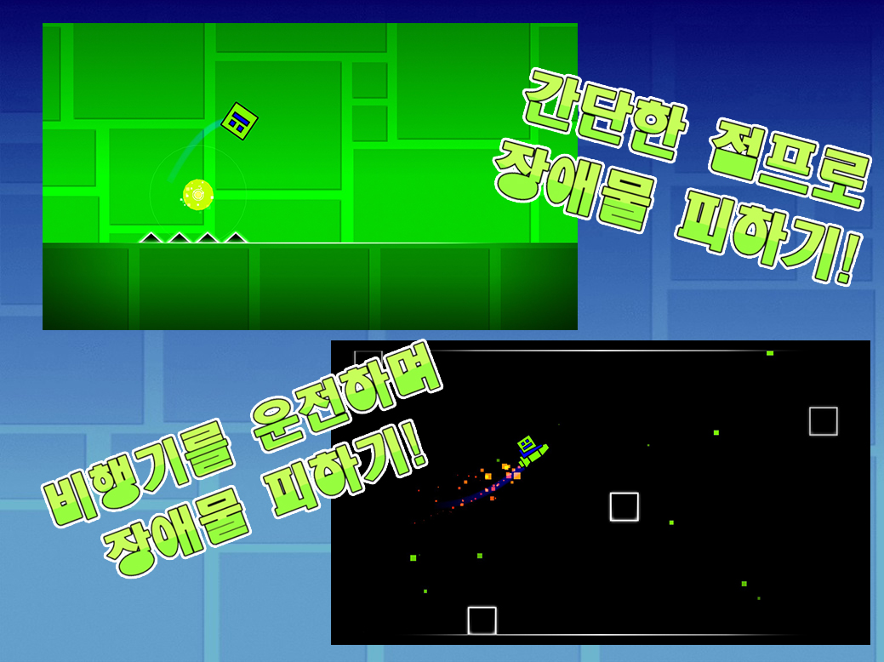
사진 출처 : ‘geometry dash’실제 게임 스크린샷

Slide 5
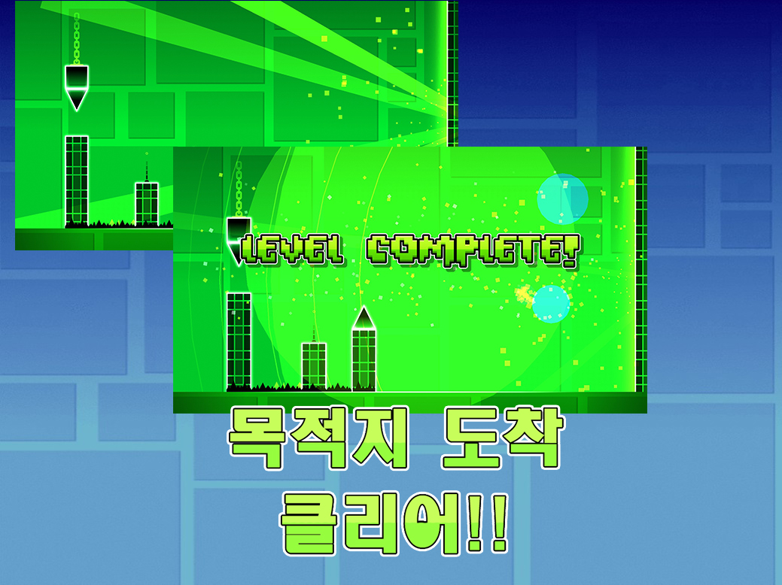
사진 출처 : ‘geometry dash’실제 게임 스크린샷

Slide 6
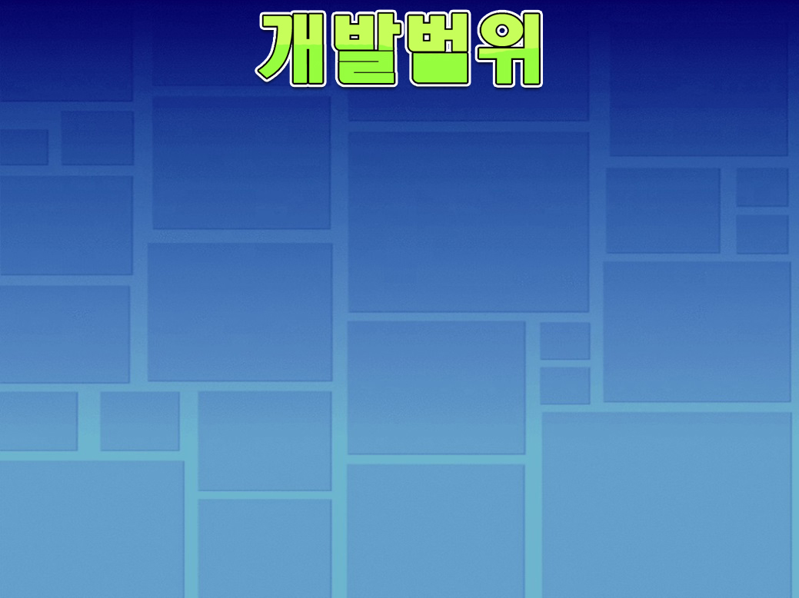
개발 | 내용
모델링 | 캐릭터, 맵 배경, 장애물, 아이템
애니메이션 | 캐릭터가 뛸 때 돌아가는 모습
맵 구성 | 음악의 리듬마다 변하는 배경 색, 캐릭터가 부딪히면 재 시작하게 만드는 장애물, 목적지
컨트롤 | 마우스 왼쪽 클릭만의 컨트롤
난이도 | 체크포인트가 생성되는 연습모드, 죽으면 초기화되는 실전모드
사운드 | ‘POLARGEIST’라는 이름의 실전모드 배경음악, 연습모드일 때의 배경음악 캐릭터가 죽을 때의 효과음

Slide 7
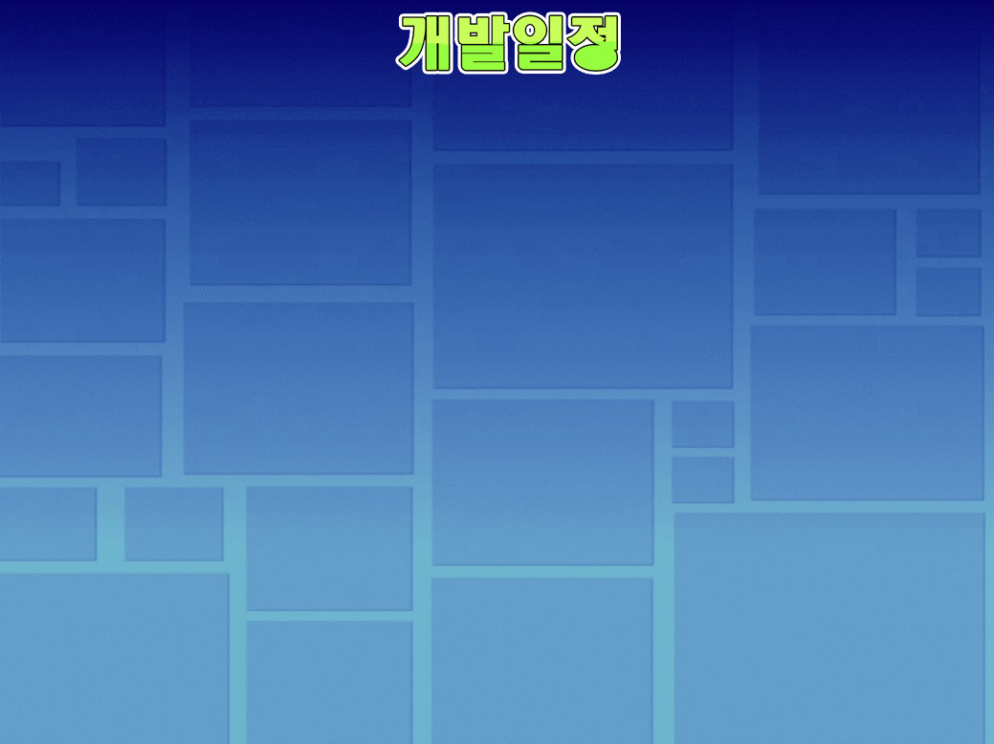
1주차 | 리소스 수집, 음악에 맞춰 배경 바꾸기
2주차 | 점프 조작 설정, 캐릭터의 이동과 애니메이션 상세 설정
3주차 | 더블점프 가능한 아이템, 비행기로 모습이 변하는 아이템 생성
4주차 | 비행기 탔을 때의 조작, 비행기의 이동과 애니메이션 상세 설정
5주차 | 장애물 위치, 충돌체크 설정
6주차 | 시도 횟수 표시, 클리어 설정, 사운드 삽입, 5주차 보완
7주차 | 게임 도중 메뉴로 나갈 수 있도록 메뉴 아이콘 생성, 연습모드 생성, 자동 체크포인트 설정, 1~6주차 부족한 부분 보완
8주차 | 게임 실행 시 자동으로 보여지는 애니메이션 설정, 게임 시작과 난이도 선택 부분 처리
9주차 | 자잘한 애니메이션 효과들 모두 처리(캐릭터가 미끄러지는 효과, 비행기가 추진할 때의 효과 등등)
10주차 | 어디까지 캐릭터가 이동하는데 성공했는지에 대한 %를 난이도 선택 메뉴에 표시, 8~9주차 부족한 부분 보완
11주차 | 최종 점검 및 릴리즈

Slide 8
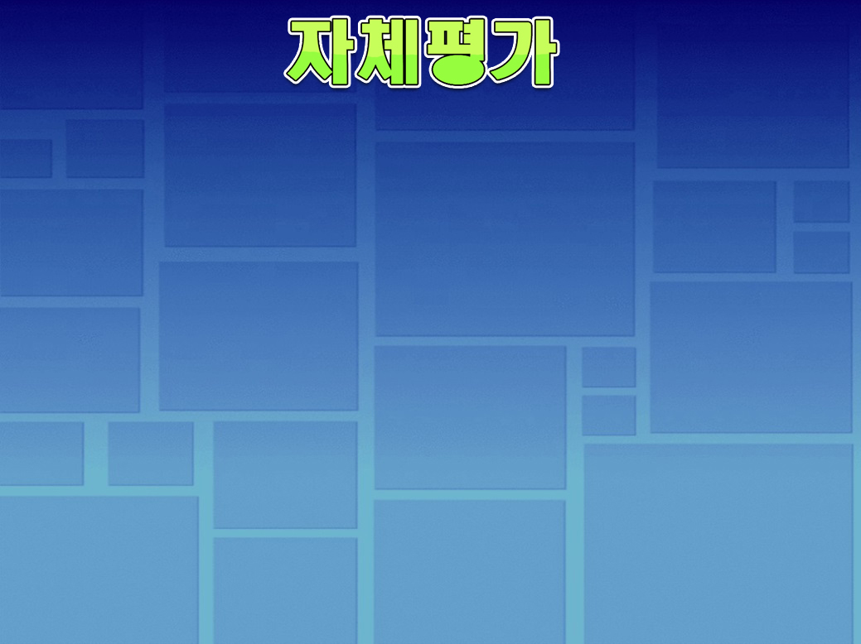
평가항목 | 평가 (A:매우잘함,B:잘함,C:보통,D:못함, E:매우못함)
발표자료에 포함할 내용을 다 포함했는가? | A
게임컨셉이 잘 표현되었는가? | B
게임 핵심 메카닉의 제시가 잘 되었는가? | A
게임 실행 흐름이 잘 표현되었는가? | B
개발 범위가 구체적이며, 측정 가능한가? | C
개발 계획이 구체적이며 실행가능한가? | A

